Slide 1

Традиции в развитии сонета
Выполнила:
Чупина Л.Ю., учитель русского языка и литературы
МБОУ лицей имени генерал-майора Хисматулина В.И.
г. Сургут ХМАО-Югра
2013 г.

Slide 2
Цель:
Познакомить с твердой формой стихосложения – сонетом, с особенностями формирования, развития и влияния традиций сонетной формы в разных западноевропейских литературах.
Задачи:
1. Развивать умение анализа поэтического текста.
2. Развивать аналитические способности учащихся.
3. Развивать творческую мыслительную деятельность учащихся

Slide 3

Тезис
Общественное развитие России в 18 веке было ориентировано на Европу, поэтому западноевропейская традиция, а не восточная литература оказали особое влияние на развитие русской литературы.

Slide 4
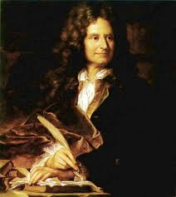
Николо Буало
(1636 - 1711)
Николо Буало – французский мыслитель,поэт, критик, теоретик классицизма, создатель многих литературных трактатов в поэме «Поэтика искусства» сформулировал ряд законов поэзии. Честь изобретения сонета он отдал предводителю муз – Аполлону.

Slide 5
Особенности сонета
В тот день, когда он был на стихотворцев зол,
Законы строгие Сонета изобрел.
Вначале, молвил он, должны быть два катрена,
Соединяют их две рифмы неизменно,
Двумя терцетами кончается сонет,
Мысль завершенную хранит любой терцет.
В сонете Аполлон завел порядок строгий:
Он указал размер и сосчитал все слоги,
В нем повторять слова поэтам запретил.
И бледный вялый стих сурово осудил.
Теперь гордится он работой не напрасной
Поэму в сотни строк затмил сонет прекрасный.

Slide 6

История создания сонета
Слово «сонет» происходит от итальянского sontto – песенка и от латинского – sonitus – короткий звук.
«…поэзия – как корабль, которому надо оторваться от берега, выйти в открытое море и тогда лишь поставить все паруса»
Гете

Slide 7
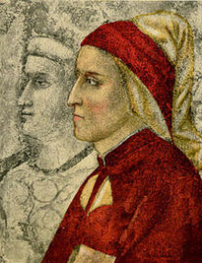
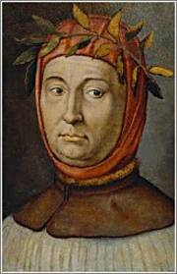
Данте Алигьери и Франческо петрарка – создатели сонета
Данте (1265 – 1321) Ф. Петрарка (1304 - 1374)

Slide 8
Структура сонета
Столь благородна, столь скромна бывает
Мадонна, отвечая на поклон,
Что близ нее язык молчит, смущен,
И око к ней подняться не дерзает.
Она идет, восторгам не внимая,
И стан её смиреньем обличен,
И кажется: от неба низведен
Сей призрак к нам, да чудо здесь являет.
Такой восторг очам она несет,
Что, встретясь с ней, ты обретаешь радость,
Которой непознавший не поймет,
И словно бы от уст её идёт
Любовный дух, льющий в сердце сладость,
Твердя душе: «Вздохни…» - и воздыхаем.
Данте
О вашей красоте в стихах молчу
И. чувствуя глубокое смущенье,
Хочу исправить это упущенье
И к первой встрече памятью лечу.
Но вижу – бремя мне не по плечу,
Тут не поможет все мое уменье,
И знает, что бессильно, вдохновенье,-
И я его напрасно горячу.
Не раз преисполнялся я отваги,
Но звуки из груди не вырывались.
Кто я такой, чтоб взмыть в такую высь?
Не раз перо я подносил к бумаге,
Но и рука, и разум мой сдавались
На первом слоге. И опять сдались.
Ф. Петрарка

Slide 9
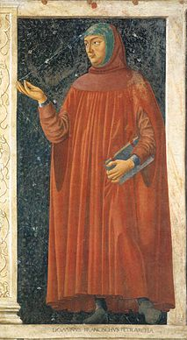
Петрарковский сонет
Перед нами сонет, так как состоит из 14 строк. Это первый тип сонета, его классическая форма (петрарковский сонет). Состоит из двух частей: октавы (восьмистишья), делящейся на два катрена (четырехстишья) и сестета (шестистишья), располагающегося на два терцена (трехстишья).

Slide 10
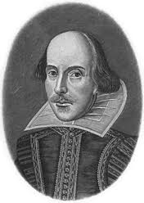
В. Шекспир
Её глаза на звезды не похожи,
Нельзя уста кораллами назвать,
Не белоснежна плеч открытых кожа,
И черной проволокой вьется прядь.
С дамасской розой, алой или белой,
Нельзя сравнить оттенок этих щек.
А тело пахнет так, как пахнет тело,
Не как фиалки нежный лепесток.
Ты не найдешь в ней совершенных линий,
Особенного света на челе.
Не знаю я, как шествуют богини,
Но милая ступает по земле.
И все ж она уступит тем едва ли,
Кого в сравненьях пышных оболгали.
Задание:
Сравните шекспировский сонет с итальянскими. Найдите различия, начертите схему сонета.

Slide 11
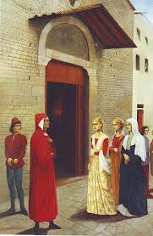
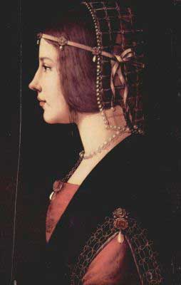
Герои сонетов
Посвящались сонеты Даме сердца. О ком писали Данте и Петрарка?
Беатриче Портинари (1266 - 1290) – тайная возлюбленная Данте. Манера, в которой Данте выражал свою любовь к Беатриче, согласуется со средневековой концепцией куртуазной любви – тайной, безответной форме восхищения.
С другими дамами вы надо мной
Смеётесь, но неведома вам сила,
Что скорбный облик мой
преобразила:
Я поражен был вашею красой.

Slide 12
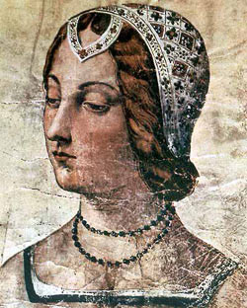
Лаура де Новес
(1301 - 1348)
Поэзия Петрарки – своеобразный дневник переживаний и чувств. В своих сонетах поэт утверждает гуманистический идеал. 1 книга – «При жизни мадонны Лауры», 2 – «После смерти мадонны Лауры». Воспевая прекрасные чувства, великий поэт каждой строчкой утверждает. Что настоящая любовь бывает только раз в жизни.

Slide 13
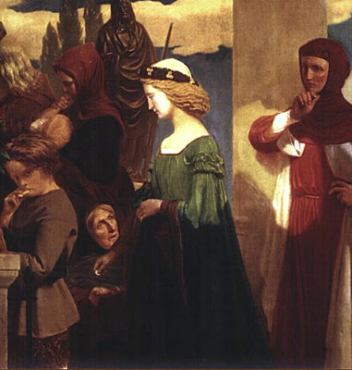
Вдыхаю, словно шелестит листвой
Печальный ветер, слезы льются градом,
Когда смотрю на вас печальным взглядом
Из-за которой в мире я чужой…

Slide 14
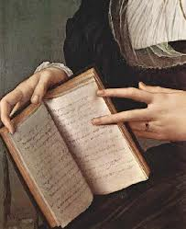
«Смуглая леди»
Сонеты Шекспира таят в себе много загадок. До сих пор спорят, кто те лица, о которых говорит Шекспир. Героями шекспировских сонетов являются:
1 – юный друг (с 1 по 126)
2 – смуглая леди (со 127 по 154)
А также можно выделить ещё одного героя: поэта-соперника.
Называли разные имена, приводили различные доказательства, но важно другое – смуглая леди – это собирательный образ. И он отличен от дантовской Беатриче и Лауры Петрарки. Сонеты Шекспира отличает яркая образность, метафоричность, много сравнений (нельзя было просто назвать предмет. Событие нужно выразить посредством сравнения.
Задание:
Приведите примеры образности и составьте портрет «смуглой леди».

Slide 15
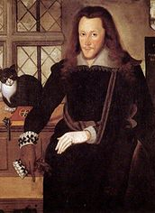

История любви лирического героя и «смуглой леди»
Задание:
Прочитайте сонеты № 144 и 147, проанализируйте развитие отношений главных героев, их историю любви.
Шекспир говорит о двойственности и противоречивости чувств. Значит, в сонете важна не только форма, но и содержание.

Slide 16

Основные принципы построения сонета по его содержанию
1 катрен – определяет тему сонета (тезис)
2 катрен – развитие темы (антитезис)
3 катрен – развязка
Двустишье в афористической лаконичной форме выражает итог.
(Иногда это вывод, а иногда – резкое противопоставление )

Slide 17
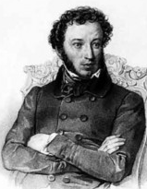
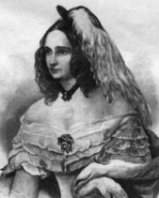
Развитие сонета в русской литературе
Задание:
К какому виду сонета относится стихотворение А.С. Пушкина?
Суровый Данте не презирал сонета;
В нем жар любви Петрарка изливал;
Игру его любви творец Макбета;
Им скорбну мысль Камоэнс облекал.
И в наши дни пленяет он поэта:
Вордсворд его орудием избрал,
Когда вдали от суетного света
Природы он рисует идеал.
Под сенью гор Тавриды отдаленной
Певец Литвы в размер его стесненный
Свои мечты мгновенно заключал.
У нас его ещё не знали девы,
Как для него уж Дельвиг забывал
Гегзаметра священные напевы.

Slide 18
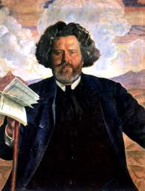
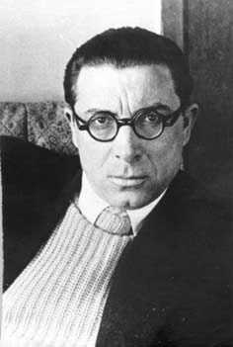
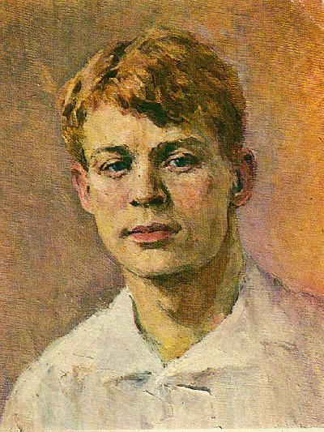
Сонеты 20 века
И.Л. Сельвинский «Сонет»
Дол.
Сед.
Шёл.
Дед.
След.
Вел –
Брел
Вслед.
Вдруг
Лук
Ввысь:
Трах!
Рысь
В прах.
М. Волошин «Венок сонетов»
С. Есенин «Шаганэ»

